Slide 1
Paprastieji mechanizmai
Konkursas „Fizikos bandymai aplink mus 2023“
Darbą parengė Kretingalės pagrindinės mokyklos
8 kl. mokinė Urtė Domarkaitė,
mokytoja Jolanta Janušienė

Slide 2
Turinys
Tikslas
Uždaviniai
Teorija
Praktinis pritaikymas
Uždavinio sprendimo pavyzdys
Testas
Naudota literatūra

Slide 3
TIKSLAS
Gilinti gamtos mokslų žinias ir įgūdžius, tobulinti gamtamokslines kompetencijas.

Slide 4
UŽDAVINIAI
Nagrinėjant paprastuosius mechanizmus, įgyti teorinių žinių apie juos.
Išsiaiškinti paprastųjų mechanizmų taikymą praktikoje.
Taikyti įgytas teorines žinias, atliekant praktinį darbą.
Gilinti IKT kompetenciją ruošiant pristatymą ir naudojantis virtualia literatūra.

Slide 5
Darbui atlikti, jam palengvinti žmonės nuo seno naudoja įvairius įrankius, prietaisus, mechanizmus, kurie vadinami paprastaisiais mechanizmais.
Paprastieji mechanizmai – keičia jėgos didumą, perduoda jėgą per atstumą, keičia jėgos veikimo kryptį.

Slide 6
Svertas
Svertas – tai kietasis kūnas, kuris jėgų veikiamas gali pasisukti apie atramos tašką.
$$l_{2}$$
$$l_{1}$$
$$F_{2}$$
$$F_{1}$$

Slide 7
Sverto taikymo pavyzdžiai:
Šulinio svirtis;
Viniatraukis;
Svarstyklės;
Laužtuvas;
Suktuvas;
Žirklės;
Replės;
Naščiai.

Slide 8
Sverto taisyklė
Sverto taisyklė – svertas yra pusiausviras tada, kai jį veikiančios jėgos atvirkščiai proporcingos jų pečiams.
$$F_{1}l_{1}=F_{2}l_{2}$$
$$\frac{F_{1}}{F_{2}}=\frac{l_{2}}{l_{1}}$$
$$l_{2}$$
$$l_{1}$$
$$F_{2}$$
$$F_{1}$$

Slide 9
Skridinys
Skridinys – ant ašies užmautas nedidelis ratas su grioveliu virvei, lynui ar grandinei permesti.

Slide 10
Skridinių rūšys:
Kilnojamasis skridinys.
Nekilnojamasis skridinys.

Slide 11
Nekilnojamasis skridinys
Nekilnojamuoju skridiniu:
Nelaimima jėgos.
Nelaimima darbo.
Keičiama jėgos kryptis.
$$l_{2}$$
$$l_{1}$$
$$F_{2}$$
$$F_{1}$$

Slide 12
Kilnojamasis skridinys
Kilnojamuoju skridiniu:
Laimima jėgos.
Nelaimima darbo.
Pralaimima kelio.
$$F_{2}$$
$$l_{1}$$
$$l_{2}$$
$$P_{1}$$

Slide 13
Skrysčiai
Skrysčiai – krovinių kėlimo įrenginys, sudarytas iš kilnojamųjų ir nekilnojamųjų skridinių.
F
P

Slide 14
Nuožulnioji plokštuma
Plokštuma, sudaranti smailųjį kampą su horizontu, vadinama nuožulniąja.
Nuožulniosios plokštumos naudojamos sunkiems kroviniams kelti.

Slide 15

Nuožulnioji plokštuma
Kroviniui pakelti nuožulniąja plokštuma reikia tiek kartų mažesnės jėgos, kiek kartų nuožulniąja plokštuma kūno nueitas kelias didesnis už to kūno pakilimo aukštį.
$$\frac{P}{F}=\frac{l}{h}$$
$$P_{}$$
$$l_{}$$
$$F_{}$$
$$h_{}$$

Slide 16
Nuožulniosios plokštumos taikymo pavyzdžiai:
Kaltai,
pleištai,
kirviai,
peiliai,
sraigtai,
varžtai.

Slide 17
Bandymas
Įrodyti, kad nuožulniąja plokštuma laimime jėgos
Hipotezė: Nuožulniąja plokštuma laimime jėgos.

Slide 18
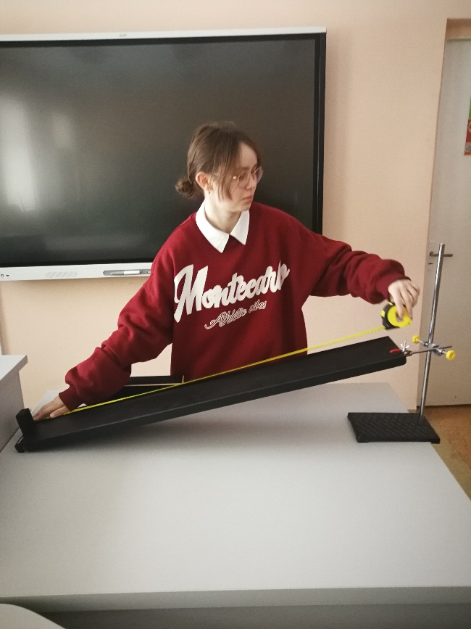
Nuožulnioji plokštuma
Išmatuoju nuožulniosios plokštumos ilgį:
l = 1 m

Slide 19
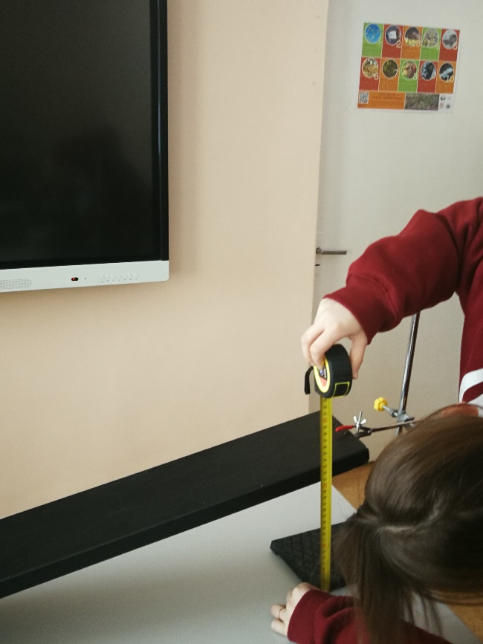
Nuožulnioji plokštuma
Išmatuoju nuožulniosios plokštumos aukštį:
h = 25 cm = 0,25 m

Slide 20
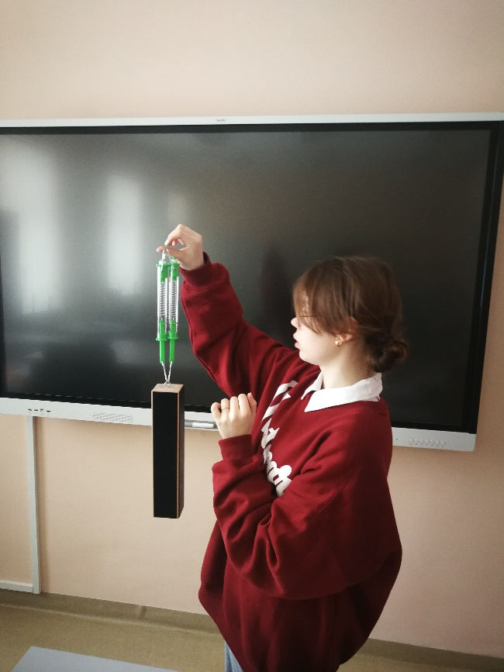
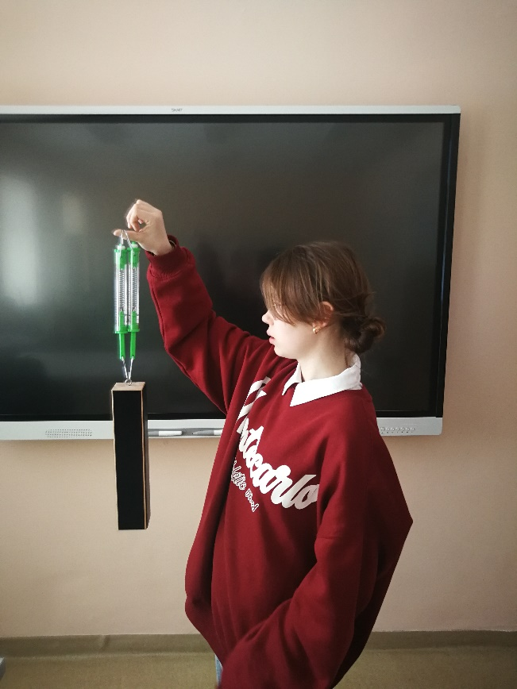
Nuožulnioji plokštuma
Nustatau tašelio kūno svorį:
P = 9 N

Slide 21
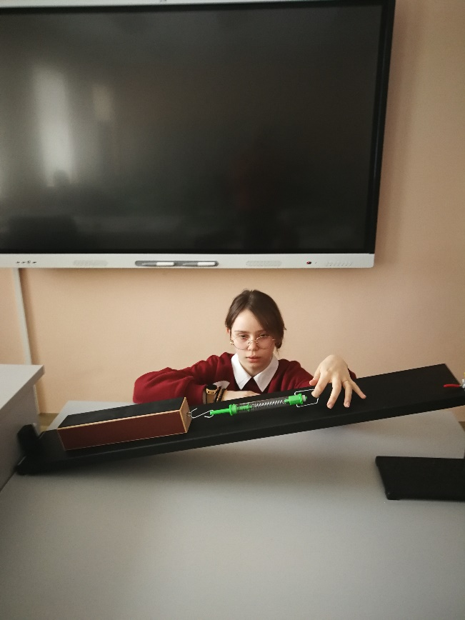
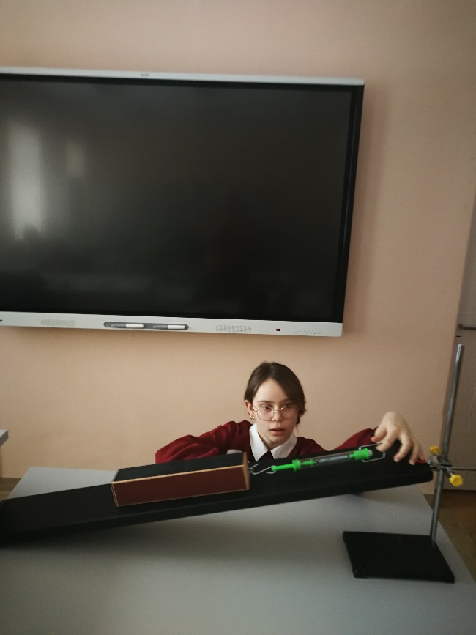
Tašelį tempiu pastoviu greičiu, tai yra išmatuoju tempimo jėgą F = 3,5 N

Slide 22
A = Ph
A = Fl
Ph = Fl
F = Ph/l
Duomenys:
l = 1 m
h = 25 cm = 0,25 m
P = 9 N
Apskaičiuoju:
F = (9 N 0,25 m)/1 m = 2,25 N

Slide 23
Išsivedame formulę:
Atliekame skaičiavimus:
A = Ph
A = Fl
Ph = Fl
F = Ph/l
Duomenys:
l = 1 m
h = 25 cm = 0,25 m
P = 9 N
Apskaičiuoju:
F = (9 N 0,25 m)/1 m = 2,25 N

Slide 24
Išvada:
Bandymo metu išmatuota tempimo jėga lygi
F = 3,5 N, o apskaičiuota F = 2,25 N. Jėgos skiriasi, nes dalis jėgos naudojama trinčiai nugalėti.

Slide 25
Uždavinys: 2,5 m ilgio nuožulniąja lenta 200 N jėga stumiama 1000 N svorio dėžė. Į kokį aukštį pakeltas vienas lentos galas?
Duota:
l = 2,5 m
P = 1000 N
F = 200 N
Rasti:
h
A = Ph
A = Fl
Ph = Fl
h = Fl / P
h = 200 N * 2,5 m/1000 N = 0,5 m
Ats.: h = 0,5 m.

Slide 26
Testas

Slide 27
1. Kurie iš pateiktų mechanizmų priskiriami paprastiesiems mechanizmams?
Skridinys
Svertas
Nuožulnioji plokštuma
Visi išvardintieji mechanizmai

Slide 28
2. Paprastųjų mechanizmų paskirtis?
Jėgos didumui keisti
Jėgai perduoti
Jėgos veikimo krypčiai keisti
Tinka visi išvardinti atvejai

Slide 29
3. Ar galima nekilnojamą skridinį laikyti lygiapečiu svertu?
Taip
Ne
Tik tuo atveju, kai kūną keliame į viršų
Tik tuo atveju, kai kūną leidžiame žemyn

Slide 30
4. Kuriuo skridiniu galime laimėti jėgos?
Nekilnojamu skridiniu
Nesisukančiu skridiniu
Kilnojamuoju skridiniu
Padėtu skridiniu

Slide 31
5. Kurie išvardinti įrankiai yra vienpečiai svertai?
Žirklės
Replės
Šulinio svirtis
Riešutų spaustukas

Slide 32
6. Kuris iš išvardintų atvejų nėra nuožulnioji plokštuma?
Kopėčios
Kelias - serpantinas
Sūpuoklės
Kirvis

Slide 33
7. Kuris teiginys teisingas?
Nuožulniąja plokštuma jėgos nelaimime.
Nuožulniąja plokštuma jėgos laimime tiek kartų, kiek kartų jos ilgis didesnis už aukštį.
Nuožulniąja plokštuma jėgos laimime dvigubai.
Nuožulniąja plokštuma keliant krovinį, jėgos reikia daugiau, nei jį keliant statmenai aukštyn.

Slide 34
8. Kuriuo mechanizmu negalime laimėti jėgos?
Atidarytuvu
Rankiniu kėlikliu
Dalba
Pincetu

Slide 35
9. Kurie išvardinti kūnai negali būti panaudoti kaip svertai?
Metalinis vamzdis
Ratas
Dalba
Lenta

Slide 36
10. Kuris paprastasis mechanizmas pritaikytas svarstyklėse?
Nekilnojamas skridinys
Kilnojamas skridinys
Svertas
Nuožulnioji plokštuma

Slide 37
11. Kuriuo paprastuoju mechanizmu laimime darbo?
Skridiu
Svertu
Nuožulniąja plokštuma
Nei vienu iš jų

Slide 38
Testo atsakymai:
1. d
2. d
3. a
4. c
5. d
6. c
7. b
8. d
9. b
10.c

Slide 39
NAUDOTA LITERATŪRA
Vl. Valentinavičius, Z. Šliavaitė Fizika 8 klasei. Pirmoji knyga. Šviesa. 2009
O. Vaščenkienė, I. Adomaitis Fizika. Vadovėlis 8 klasei. Šviesa. 2012
S. Jakutis, L. Ragulienė, J. Sitonytė, V. Šlekienė Fizikos uždavinynas VII-X klasei. Šviesa. 1998

